Slide 1
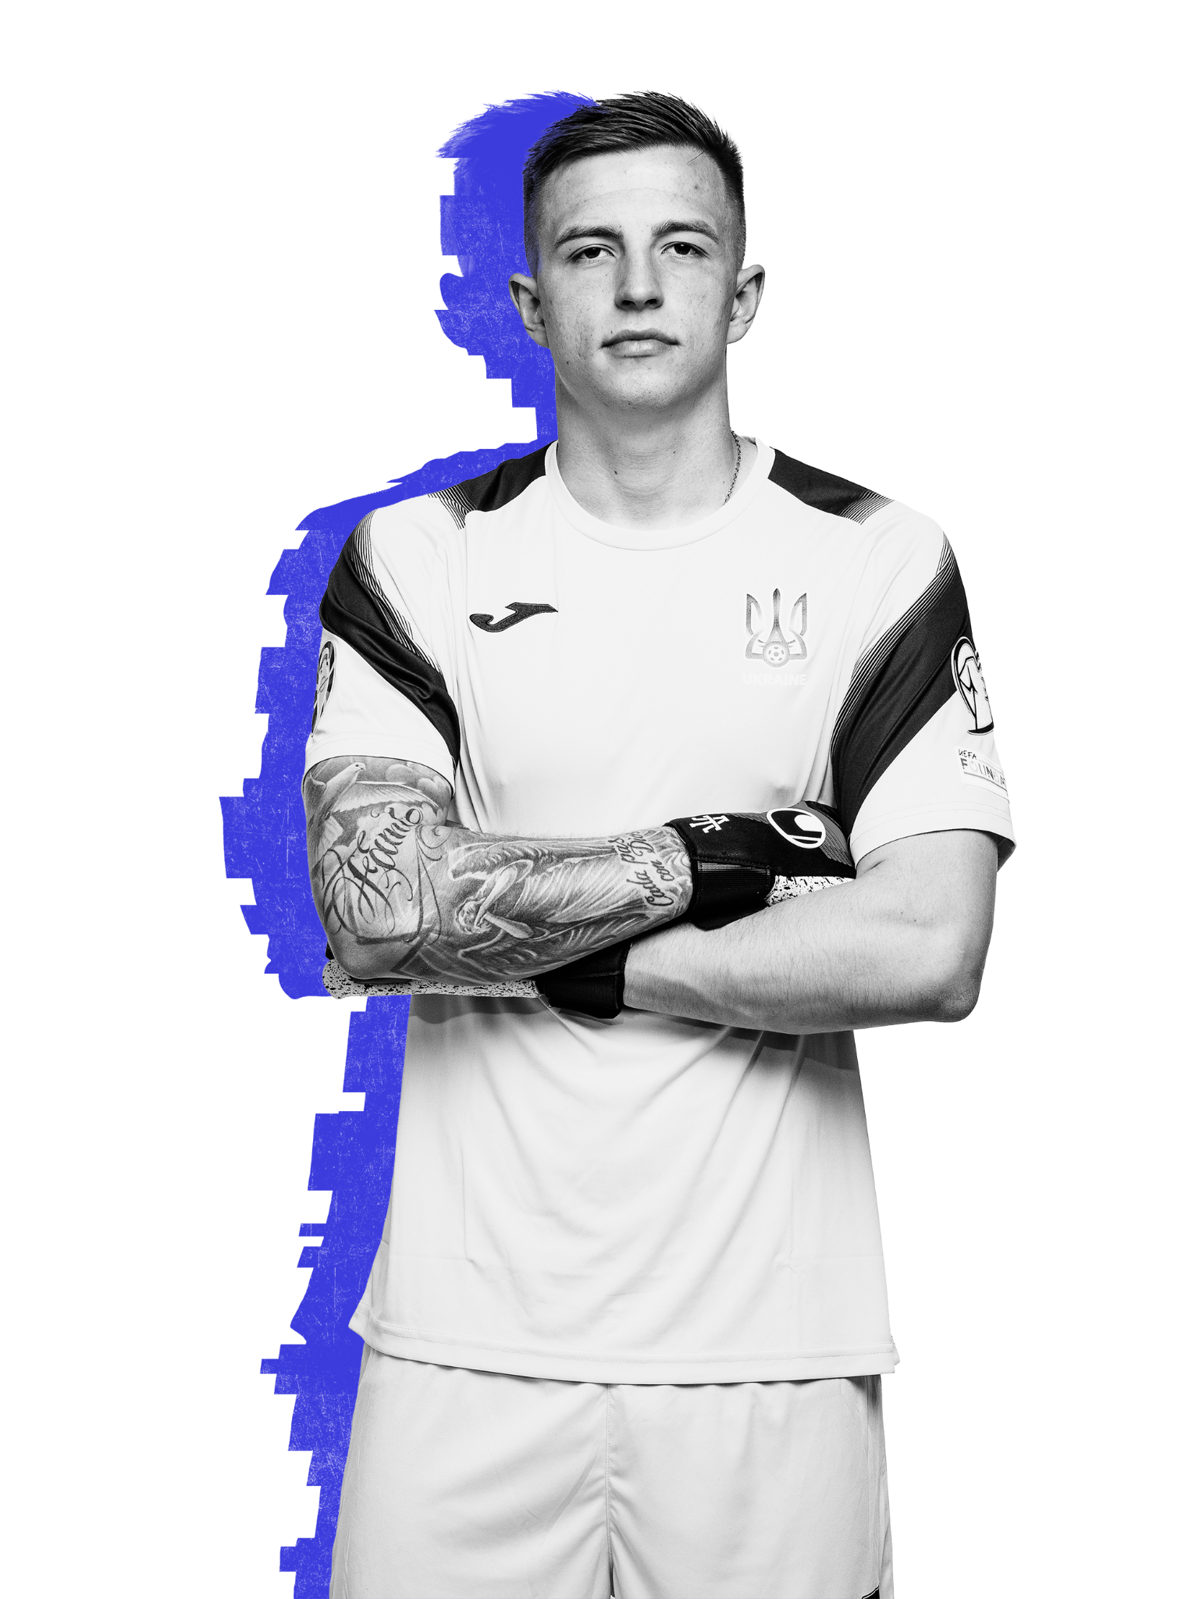
Співпраця
з Трубіним:
надійність та
впевненість завжди
перемагають
ANATOLIY TRUBIN
ВАШ БРЕНД

Slide 2
Розкажіть про свій бренд
голосом найперспективнішого воротаря Європи
гравець національної
збірної України
€66
млн
найдорожчий голкіпер світу за версією CIES Football Observatory)
бронзовий призер Євро-2023 U-21
топ-3 світу серед голкіперів,
яким менше 25 років
воротар
португальського
футбольного клубу Бенфіка
триразовий чемпіон України,
володар Кубка України
та Суперкубка
2

Slide 3
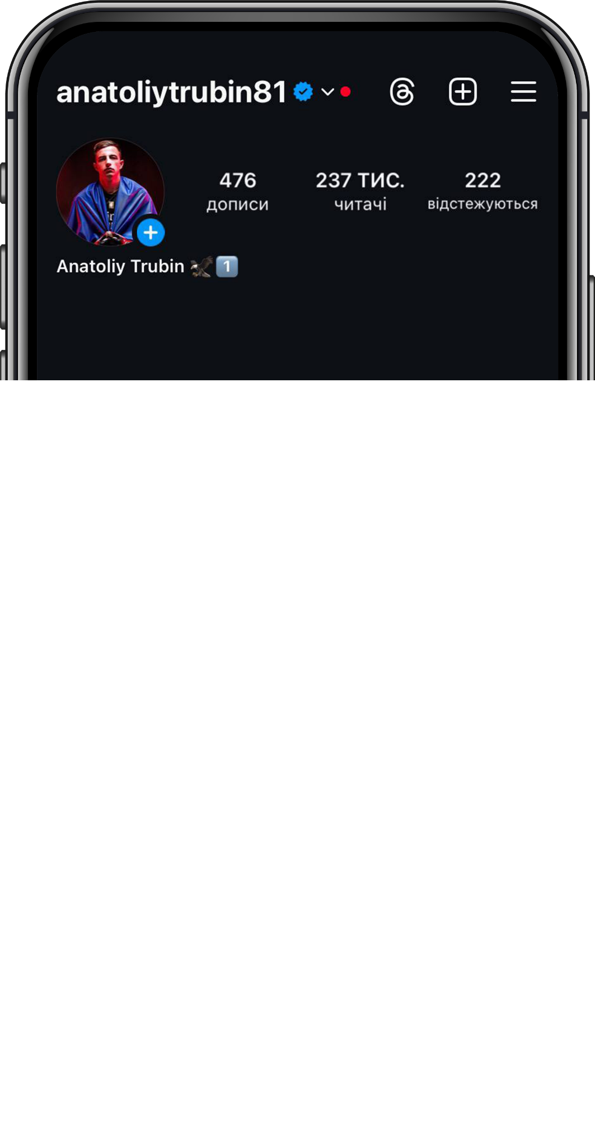
Середнє охоплення Instagram
за останні 6 місяців
942 850
дописи та Reels
61 500
сторіз
Посилання
на деталізовану
статистику
ТУТ
3

Slide 4
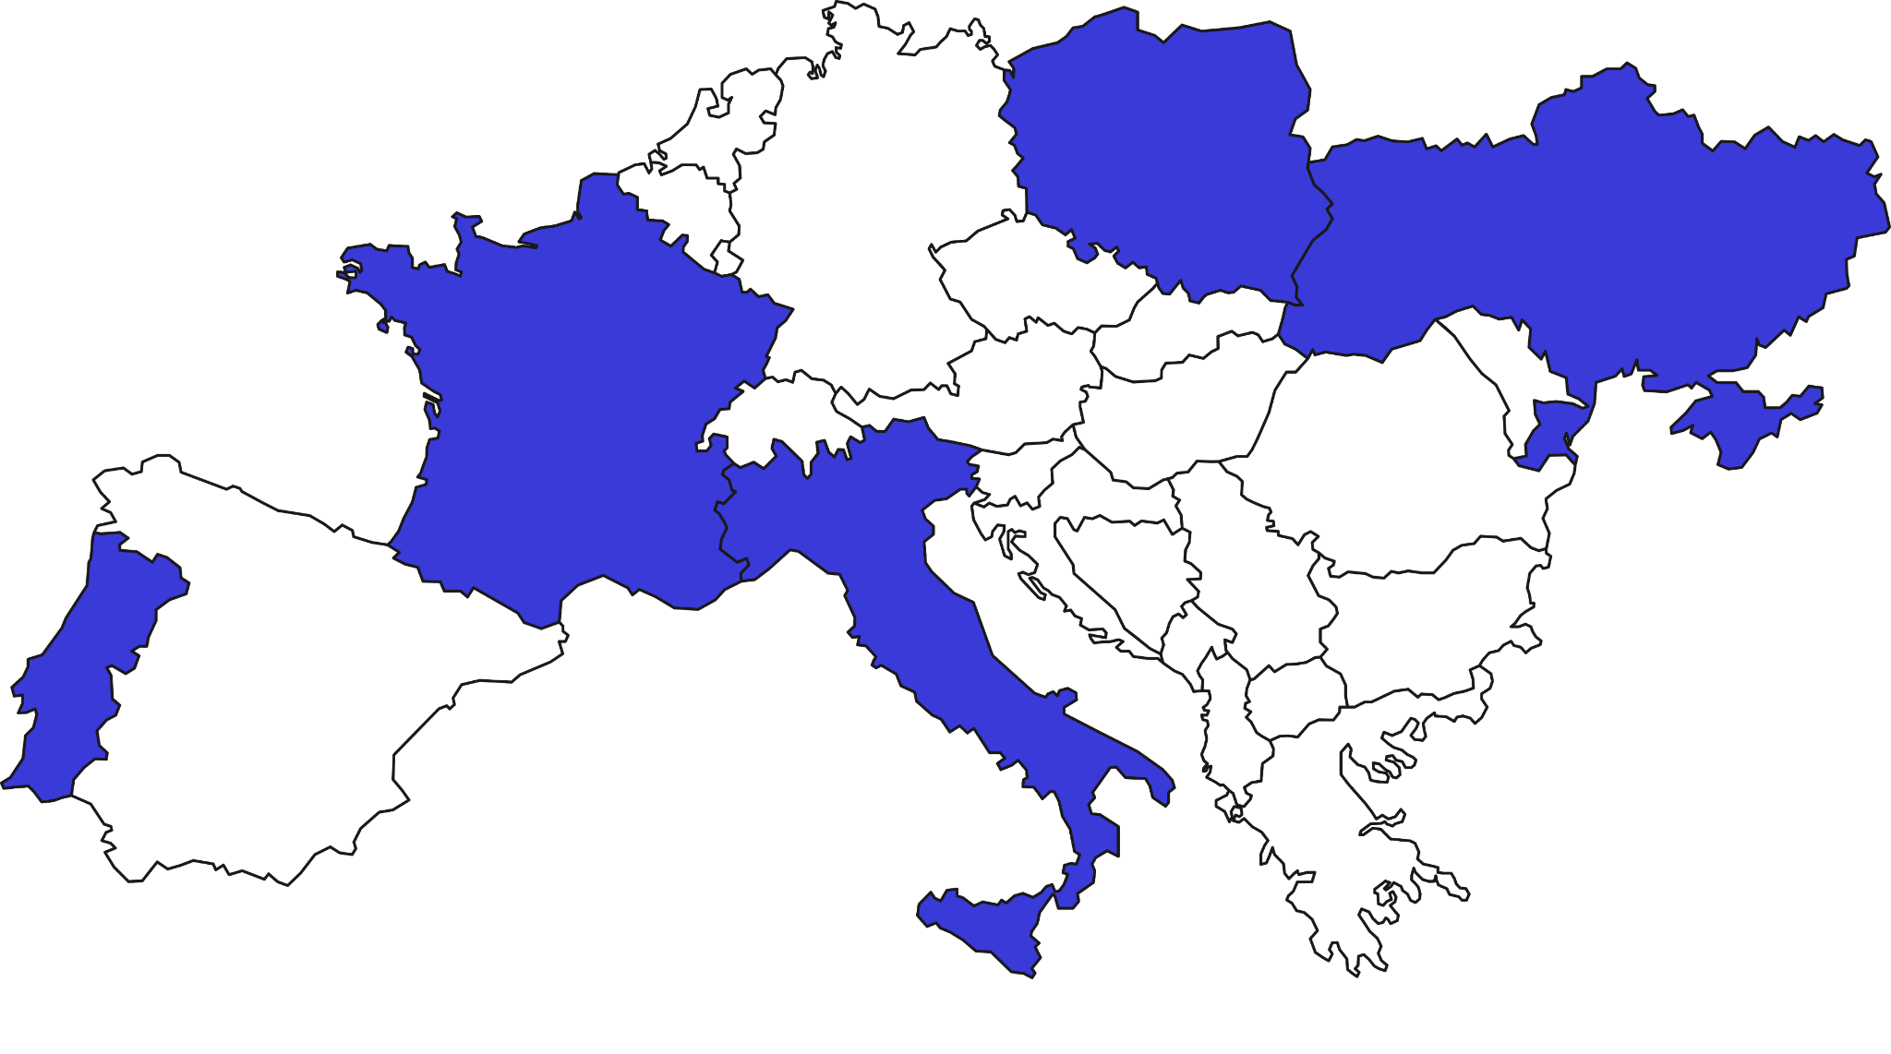
Географія охоплень
Отримайте охоплення
у Португалії, Україні
та країнах Європи
4000
2%
3000
2%
47 000
22%
95 000
44%
9000
4%
4

Slide 5
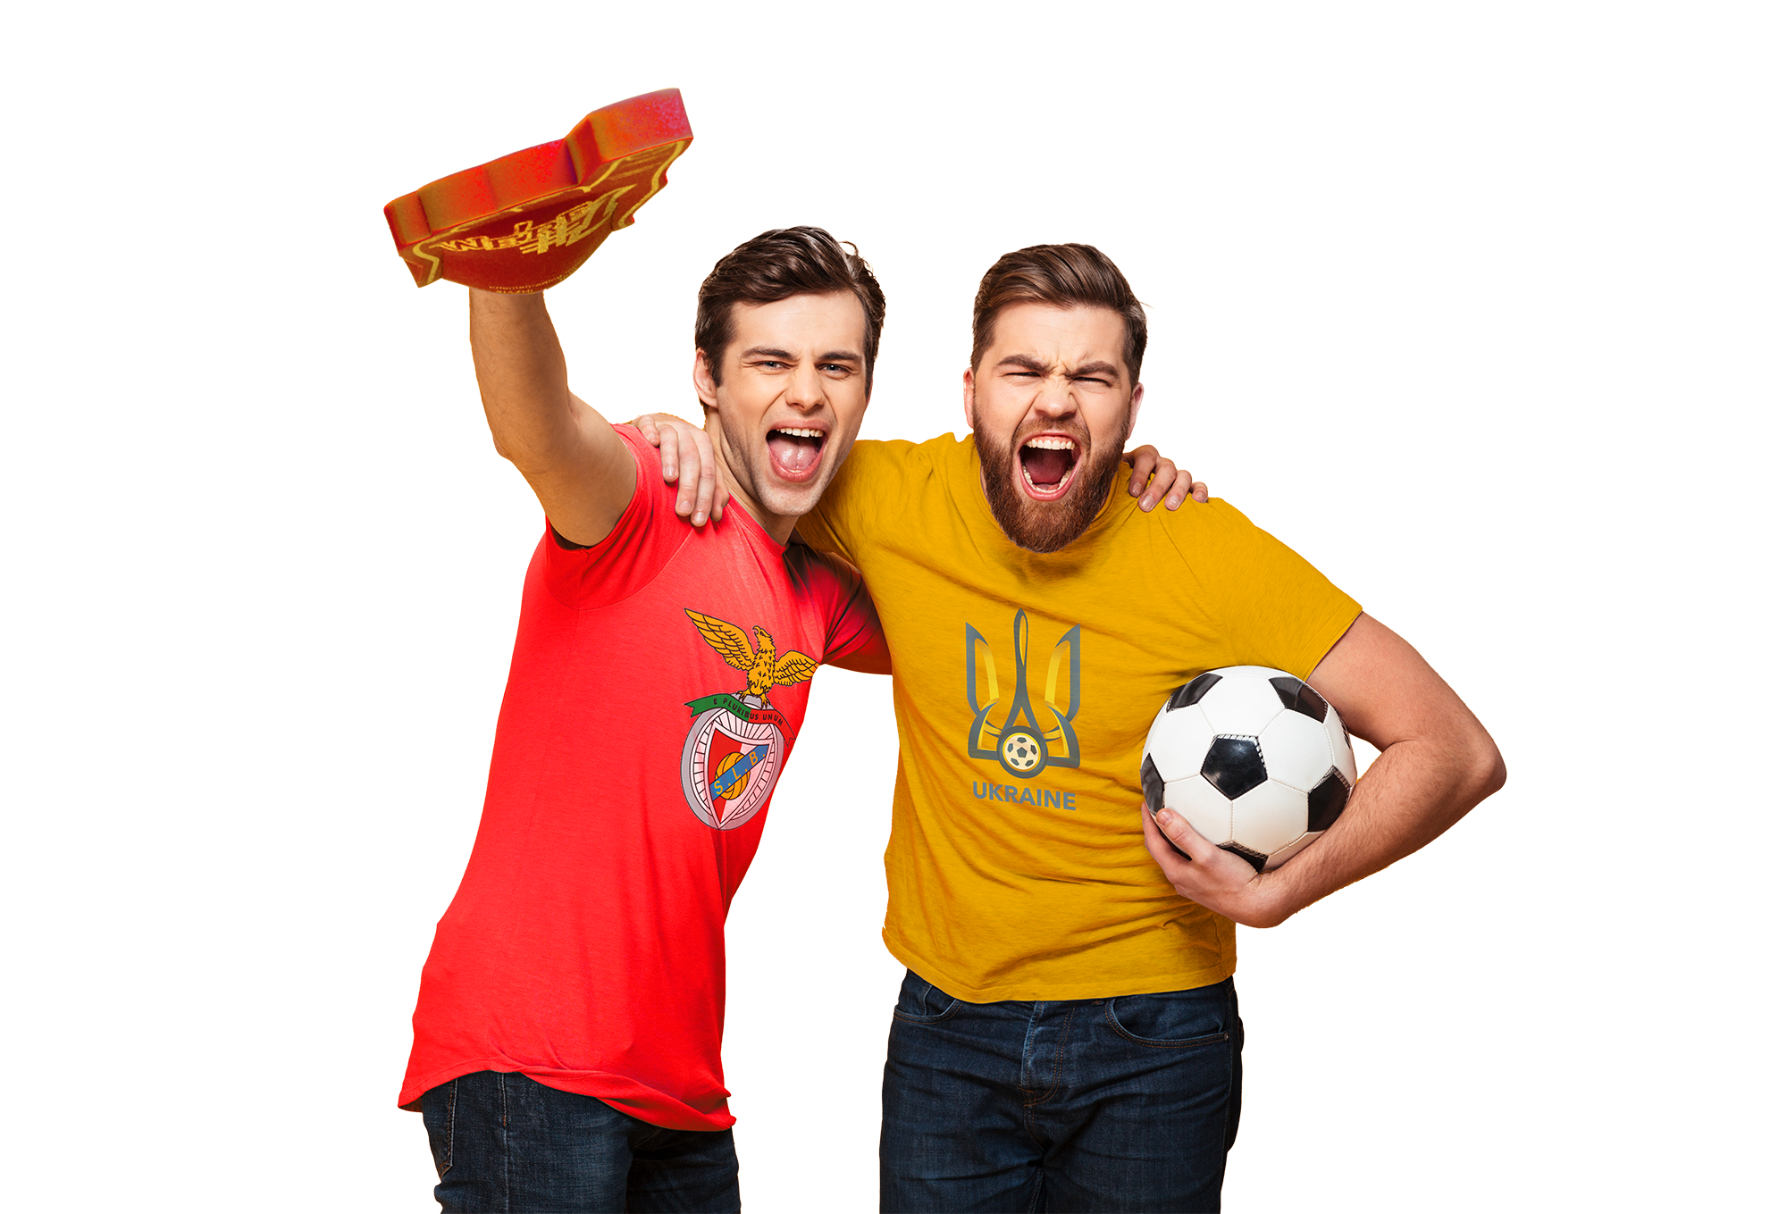
Аудиторія. Для кого?
Любителі футболу
Інтереси
Вік
Стать
вболівальники футбольного клубу Бенфіка, вболівальники збірної України
18-24
38%
чоловіки
86%
жінки
14%
25-34
28%
35-44
15%

Slide 6
Пропозиція: стати частиною міжнародного успіху
Унікальність співпраці
з Анатолієм Трубіним полягає
у можливості налагодити цінні зв’язки з перспективним спортсменом сьогодні.
Контакт з футболістом, який вже досяг значного успіху у своїй країні
та у Європі та заробив соціальний капітал.
Ви можете бути поруч, коли він досягне успіхів
та сенсаційних кар’єрних етапів у найближчому майбутньому.
6

Slide 7
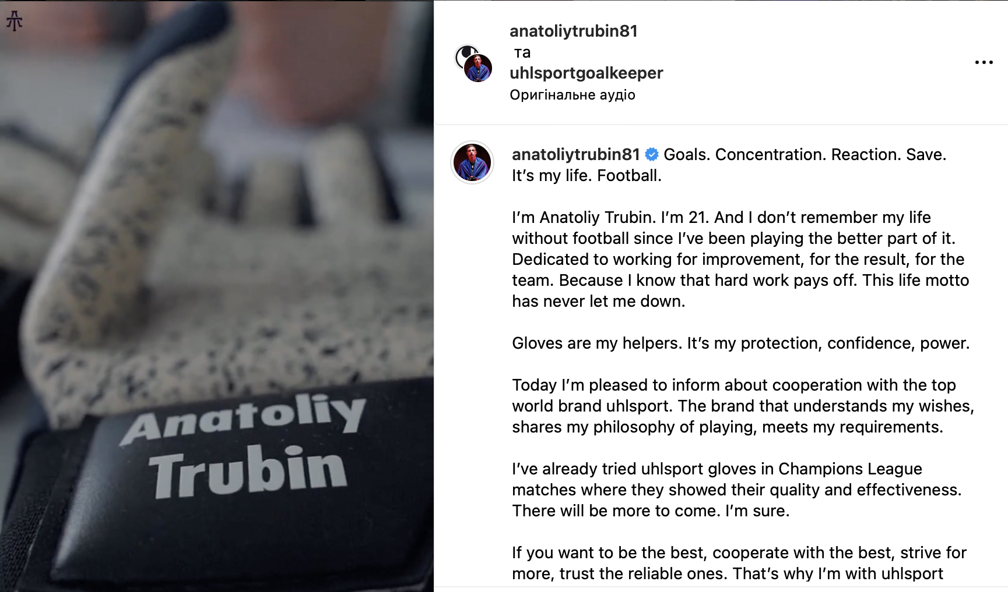
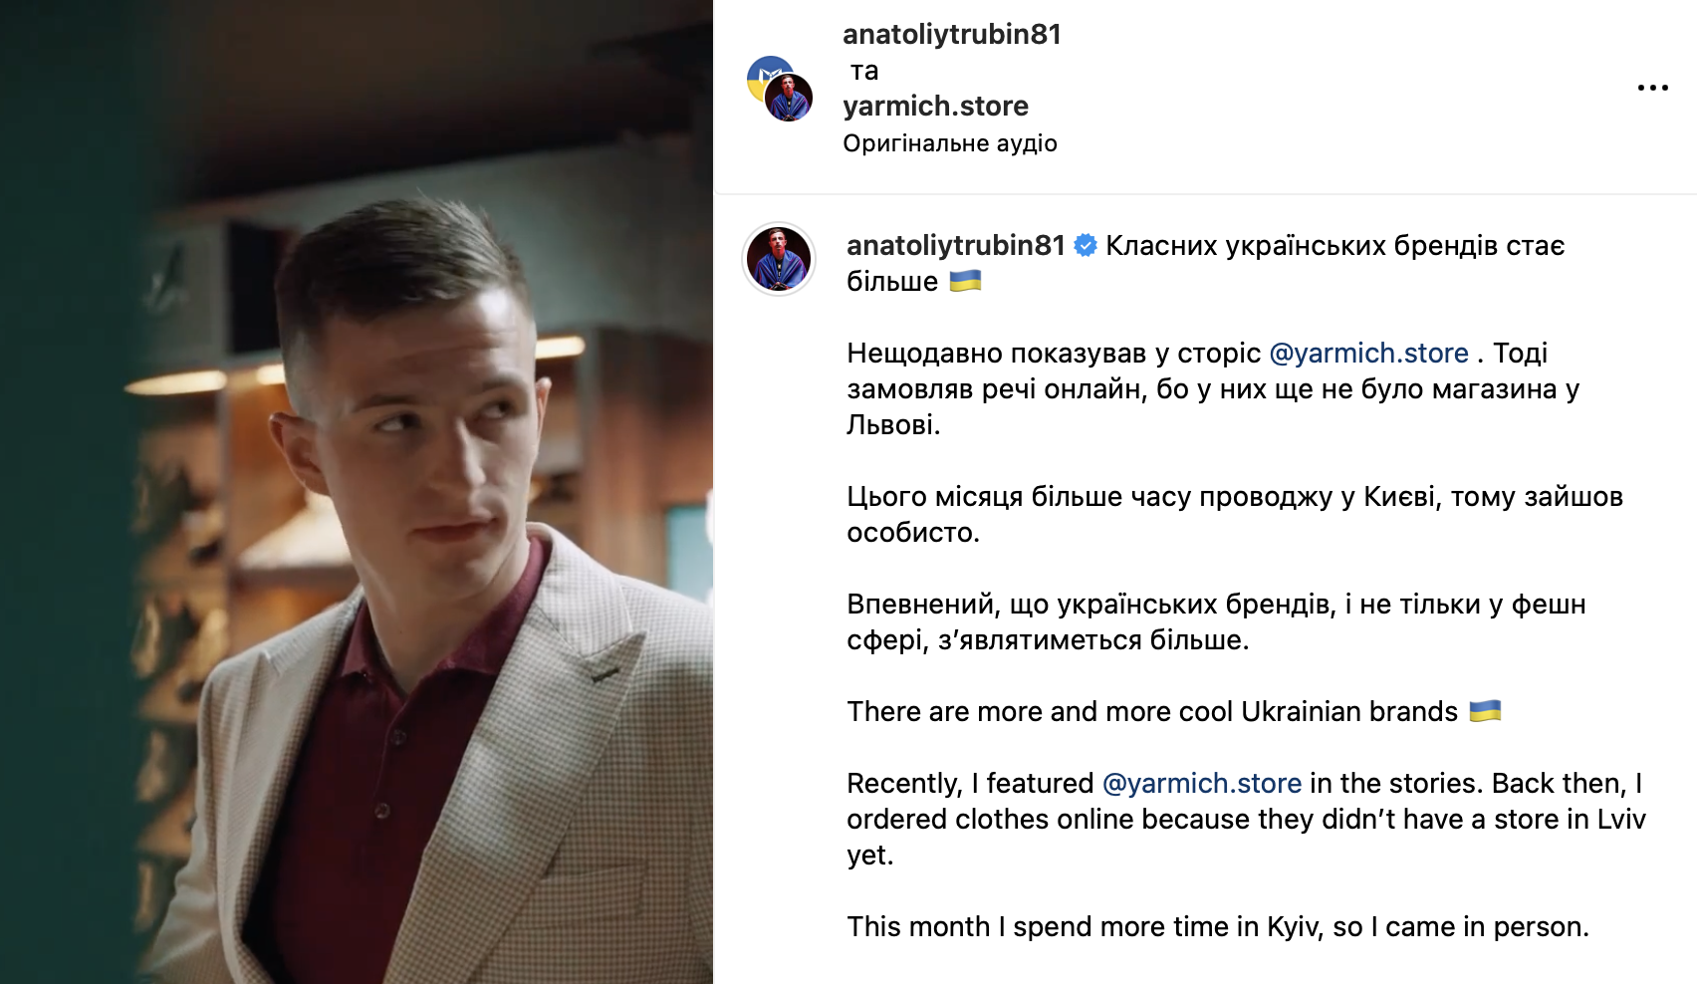
Кейси
клік
клік
Топовий бренд воротарських рукавичок uhlsport
Український бренд чоловічого одягу Yarmich
7

Slide 8
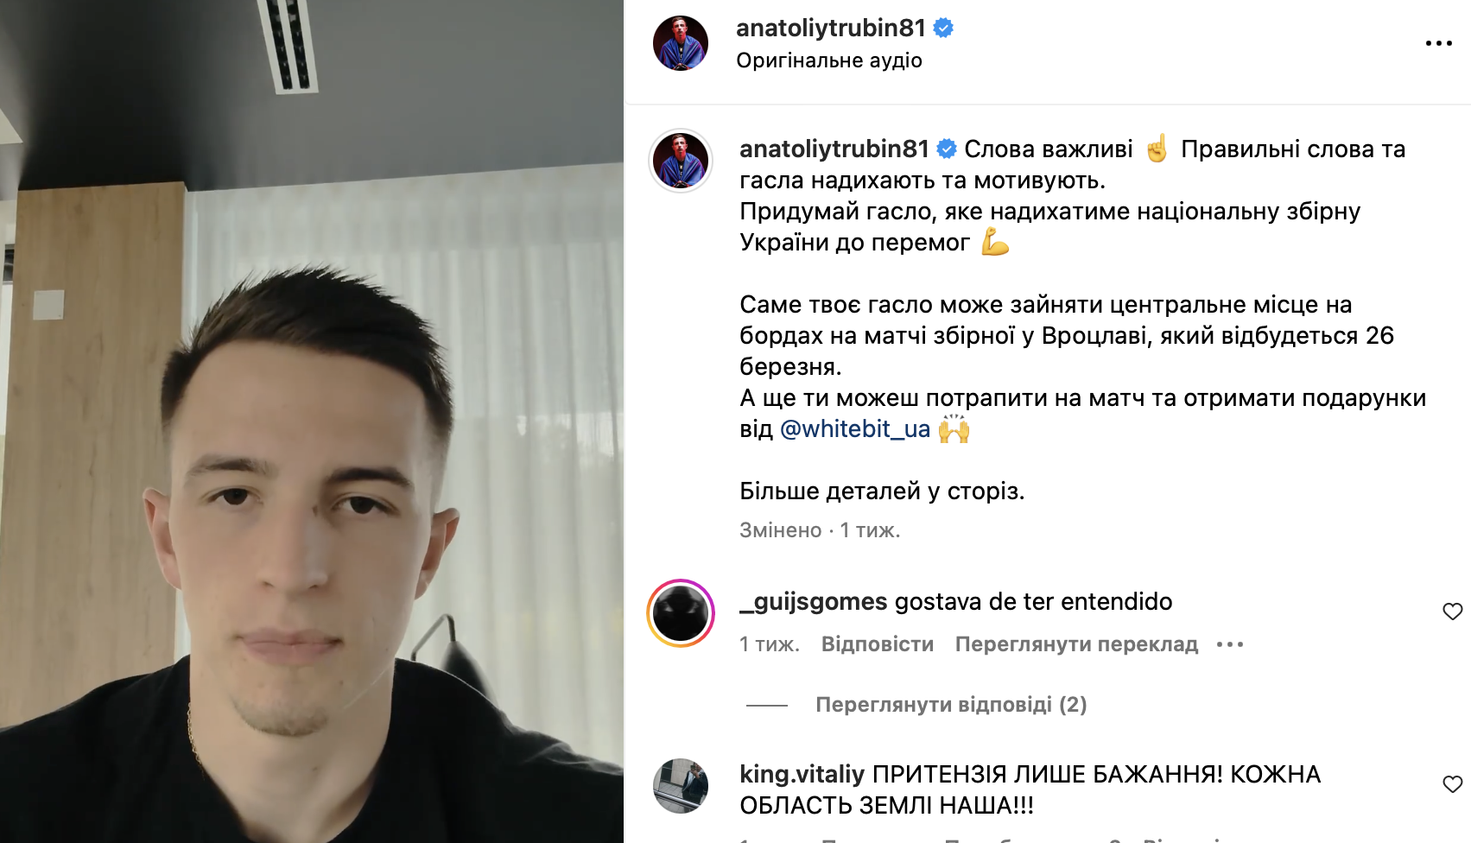
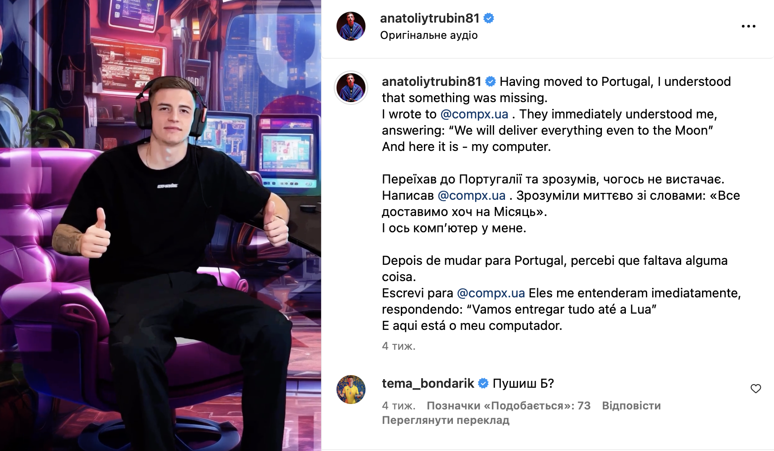
Кейси
клік
клік
Криптобіржа WhiteBIT
Магазин ігрової техніки COMPX
8

Slide 9
Варіанти співпраці
Варіант 3.
Продукт у подарунок
та від 25 000 євро
Партнерство на 1 рік
Варіант 1.
Знижка на продукт
Єдиноразова покупка зі знижкою.
Варіант 2.
Продукт у подарунок
Єдиноразова реклама.
Ви отримуєте:
усні рекомендації від Анатолія його оточенню: спортсмени, одноклубники, друзі;
додатковий лояльний пул людей, що є вашими потенційними клієнтами.
Ви отримуєте:
рекламний контент
на сторінці Анатолія Трубіна єдиноразово;
охоплення у понад 100 000 користувачів Instagram
за одне згадування;
збільшення ваших
потенційних клієнтів серед
футбольної аудиторії
підписників Анатолія.
Ви отримуєте:
рекламний контент на сторінці
Анатолія Трубіна щомісяця;
створення брендової реклами вашого продукту;
промотування футбольним клубам,
з якими співпрацює агенція
Part of the Game;
охоплення у понад 1 000 000
користувачів Instagram за рік;
збільшення географії та ваших
потенційних клієнтів серед футбольної аудиторії.
9

Slide 10
Вперед до обговорення
Зв'яжіться з нами зручним способом
offsidefamily@gmail.com
info@partofthegame.com.ua
+380668545980
+380677777710
+447392337110
vlad vakhilchuk
Владислав Вахільчук,
спортивний маркетолог
part_of_the_game_
Марина Андрієнко,
PR-директорка спортивної агенції Part of the Game
11

Slide 11
Еволюціонуємо
разом!
І чекаємо на вас!

